Slide 1
Triunghiul și importanța perimetrului său
Triunghiul este una dintre cele mai fundamentale forme geometrice, care joacă un rol esențial în multe domenii, de la arhitectură și inginerie, la matematică și artă. Perimetrul triunghiului, adică suma lungimilor laturilor acestuia, este o caracteristică importantă care ne oferă informații valoroase despre forma și dimensiunile triunghiului. Cunoașterea perimetrului este utilă în calculul ariei triunghiului, în determinarea distanțelor și în diverse aplicații practice.

Slide 2
Definiția triunghiului
Triunghiul este una dintre cele mai fundamentale forme geometrice, fiind definit ca o figură plană închisă, formată din trei segmente de dreaptă (numite laturi) care se întâlnesc în trei puncte (numite vârfuri). Triunghiul este o formă de bază în matematică, arhitectură, design și multe alte domenii, datorită proprietăților sale unice și a modului în care poate fi folosit pentru a construi și susține diverse structuri. Înțelegerea definiției și proprietăților triunghiului este esențială pentru a putea lucra eficient cu această formă geometrică în numeroase aplicații practice și teoretice.

Slide 3
Calculul perimetrului triunghiului
1
Definiția perimetrului triunghiului
2
Formulă de calcul
3
Importanța perimetrului
Pentru a calcula perimetrul unui triunghi, trebuie să adunăm lungimile celor trei laturi. Astfel, dacă laturile triunghiului au lungimile a, b și c, atunci perimetrul va fi egal cu a + b + c. Această formulă simplă și elegantă este ușor de reținut și de aplicat în diferite probleme și situații.
Cunoașterea perimetrului unui triunghi este esențială în multe domenii, de la arhitectură și inginerie la design și planificare urbană. Acest parametru ne ajută să determinăm dimensiunile și limitele spațiilor, să planificăm eficient utilizarea resurselor și să optimizăm diverse aspecte legate de proiectare și construcție. Totodată, perimetrul poate fi utilizat în calcule matematice mai complexe, cum ar fi determinarea ariei și a altor proprietăți geometrice ale triunghiului.
Perimetrul unui triunghi reprezintă suma lungimilor tuturor laturilor. Această măsură este importantă deoarece ne oferă informații despre dimensiunea generală a formei geometrice și poate fi utilizată în diverse calcule și aplicații practice, cum ar fi determinarea lungimilor sau suprafețelor.

Slide 4
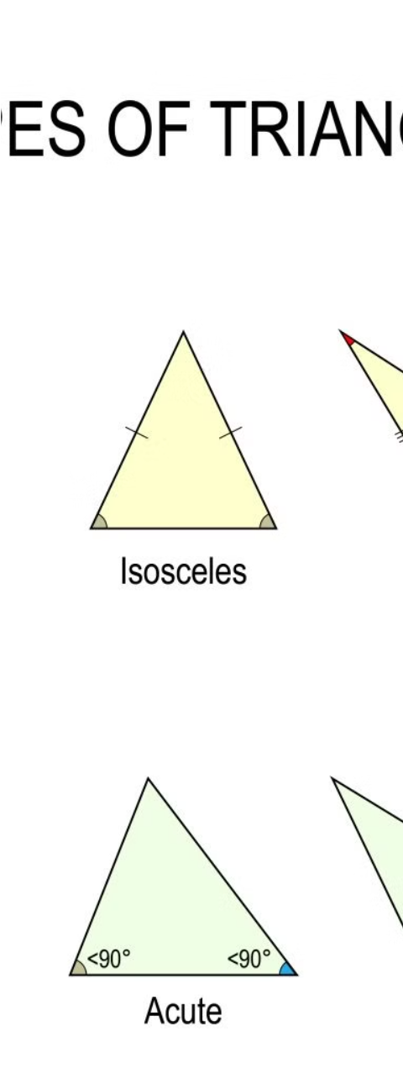
Tipuri de triunghiuri în funcție de lungimea laturilor
1
Triunghiul Echilateral
Triunghiul echilateral este o formă geometrică unică, caracterizată prin trei laturi de aceeași lungime. Această simetrie perfectă conferă triunghiului echilateral o stabilitate și echilibru deosebite. Fiind unul dintre cele mai simple și cunoscute tipuri de triunghiuri, acesta este adesea utilizat în arhitectură, design și arte vizuale, datorită aspectului său armonios și a simbolisticii sale profunde în culturile antice. Proprietățile sale unice, precum posibilitatea de a fi împărțit în trei triunghiuri congruente, îl fac deosebit de interesant din punct de vedere matematic și geometric.
2
Triunghiul Isoscel
Triunghiul isoscel este definit prin două laturi de aceeași lungime, creând o formă simetrică și echilibrată. Această configurație geometrică este frecvent întâlnită în natură, arhitectură și în diverse reprezentări artistice, datorită calităților sale estetice și funcționale. Triunghiul isoscel poate fi utilizat pentru a crea structuri stabile și rezistente, fiind aplicat în construcții, în design de interioare sau chiar în creația de obiecte de uz casnic. În plus, această formă geometrică conferă o senzație de stabilitate și armonie vizuală, fiind adesea asociată cu simboluri culturale și religioase.
3
Triunghiul Scalenr
Triunghiul scalenr este o formă geometrică în care toate cele trei laturi au lungimi diferite. Această configurație asimetrică confere triunghiului scalenr o dinamică unică și o abilitate de a se potrivi în diverse contexte. Deși poate părea mai complex decât triunghiurile echilaterale sau isoscele, triunghiul scalenr este de asemenea o structură geometrică importantă, cu numeroase aplicații practice, de la arhitectură și design până la inginerie. Datorită caracteristicilor sale unice, triunghiul scalenr este adesea folosit pentru a crea elemente vizuale captivante și pentru a accentua asimetria și tensiunea într-o compoziție.

Slide 5
Tipuri de triunghiuri în funcție de mărimea unghiurilor
Triunghiuri acutunghice
Triunghiuri dreptunghice
Triunghiuri obtuzunghice
Triunghiurile acutunghice sunt acele triunghiuri în care toate cele trei unghiuri sunt mai mici de 90 de grade. Aceste triunghiuri sunt armonice și elegante, caracterizate printr-o simetrie plăcută și linii fine. Ele sunt utilizate adesea în design-ul arhitectural și decorativ, deoarece transmit o senzație de stabilitate și echilibru. Triunghiurile acutunghice sunt de asemenea importante în matematică, deoarece pot fi utilizate pentru a rezolva o varietate de probleme geometrice.
Triunghiurile dreptunghice sunt acele triunghiuri în care unul dintre unghiuri este de 90 de grade. Aceste triunghiuri prezintă o formă deosebit de elegantă și sunt extrem de utile în multe domenii, cum ar fi arhitectura, ingineria și topografia. Datorită proprietăților lor geometrice unice, triunghiurile dreptunghice pot fi utilizate pentru a calcula distanțe, înălțimi și suprafețe în mod precis și eficient.
Triunghiurile obtuzunghice sunt acele triunghiuri în care unul dintre unghiuri este mai mare de 90 de grade. Aceste triunghiuri sunt mai puțin frecvente în natură și în artă, dar pot avea totuși o frumusețe proprie, transmițând o senzație de dinamism și tensiune. Ele sunt deosebit de utile în anumite aplicații, cum ar fi proiectarea de structuri rezistente la forțe de întindere și compresiune.

Slide 6
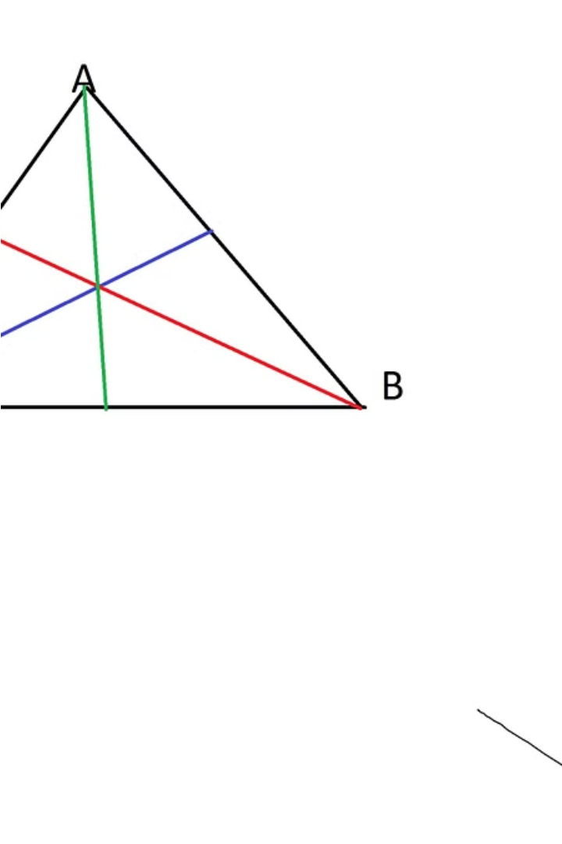
Triunghiul echilateral
Triunghiul echilateral este o formă geometrică cu o simetrie unică și estetică. Caracterizat prin trei laturi egale și trei unghiuri congruente de 60 de grade fiecare, acesta reprezintă una dintre cele mai elegante și armonioase figuri din domeniul matematicii.
Datorită proprietăților sale simetrice, triunghiul echilateral se distinge prin stabilitate și soliditate. Acest tip de triunghi este utilizat în diverse domenii, de la arhitectură și design până la artele plastice, fiind adesea ales datorită aspectului său echilibrat și a capacității de a transmite un sentiment de perfecțiune și de armonie.
Calcularea perimetrului unui triunghi echilateral este extrem de simplă, deoarece acesta se obtine prin însumarea celor trei laturi egale. Acest lucru face din triunghiul echilateral o figură geometrică foarte utilă în proiectare, construcție și analiza spațiilor.

Slide 7
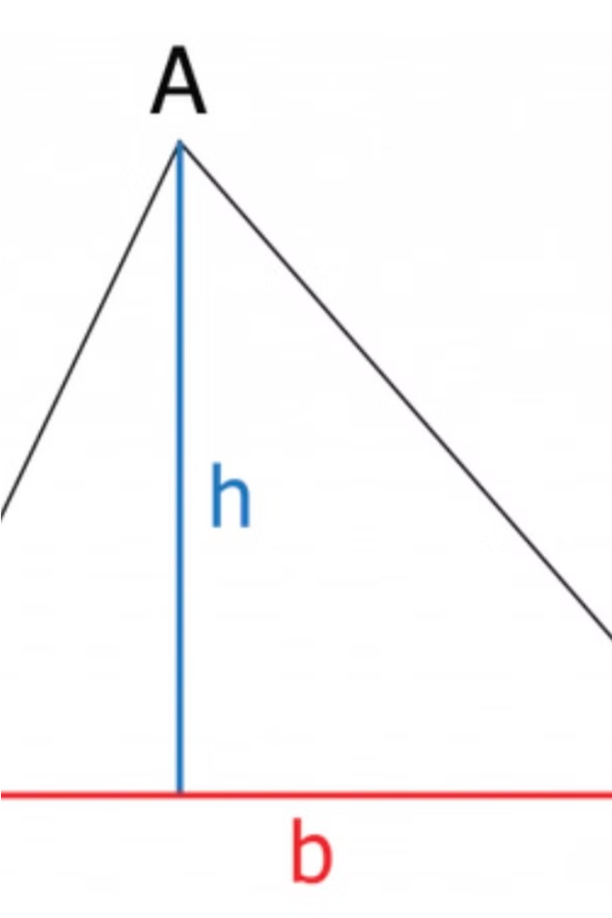
Triunghiul isoscel
Triunghiul isoscel este un tip special de triunghi în care două din laturile sale sunt congruente, adică sunt de aceeași lungime. Această proprietate geometrică conferă triunghiului isoscel caracteristici unice și îl face util în numeroase aplicații practice, de la arhitectură și inginerie până la artă și design.
În triunghiul isoscel, cele două laturi congruente sunt numite "laturi egale", iar cealaltă latură este numită "bază". Unghiurile opuse laturilor egale sunt, de asemenea, egale, iar unghiul opus bazei este diferit de celelalte două. Acest lucru face ca triunghiul isoscel să fie perfect simetric și echilibrat, ceea ce îi conferă o estetică deosebită.
Triunghiul isoscel este frecvent utilizat în arhitectură, design interior și exterior, artă decorativă, produse tehnice și multe alte domenii, datorită formei sale elegante și armonioase. Proprietățile sale geometrice îl fac, de asemenea, util în calculele matematice și în rezolvarea problemelor practice care implică măsurători, proiectare și construcție.

Slide 8
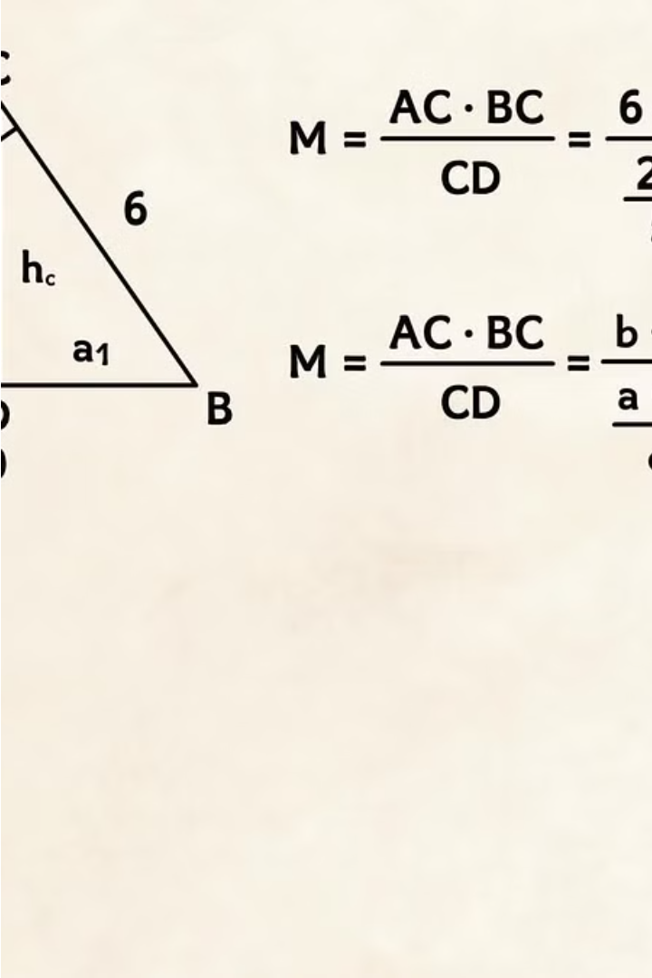
Triunghiul dreptunghic
Triunghiul dreptunghic este un tip special de triunghi în care unul dintre cele trei unghiuri este un unghi drept, adică de 90 de grade. Această proprietate este foarte importantă și dă o serie de caracteristici distincte acestui tip de triunghi.
Unghiul drept este întotdeauna situat între cele două laturi care formează colțul de 90 de grade. Cele două laturi din jurul unghiului drept sunt numite catetele, în timp ce a treia latură, opusă unghiului drept, este numită ipotenuza. Ipotenuza este întotdeauna mai lungă decât cele două catetei.
Triunghiul dreptunghic are o serie de proprietăți interesante. De exemplu, aria sa poate fi ușor calculată înmulțind lungimea celor două catetei și împărțind rezultatul la 2. De asemenea, prin aplicarea teoremei lui Pitagora, putem calcula lungimea ipotenuzei cunoscând lungimea celor două catetei.

Slide 9
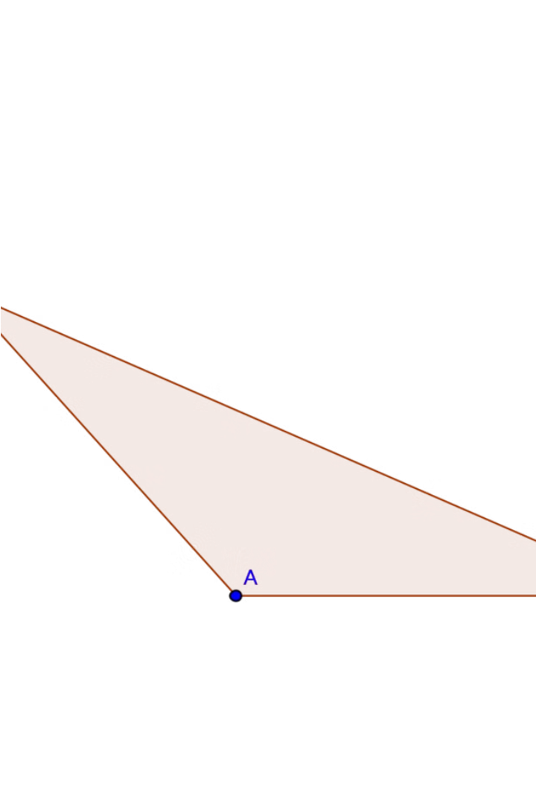
Triunghiul obtuzunghic
Triunghiul obtuzunghic este un tip de triunghi în care unul dintre unghiuri este mai mare de 90 de grade. Spre deosebire de triunghiul dreptunghic, care are un unghi de 90 de grade, triunghiul obtuzunghic are un unghi obtuz, adică mai mare de 90 de grade. Acest tip de triunghi este mai rar întâlnit în viața de zi cu zi, dar are o importanță semnificativă în matematică și în diverse aplicații practice.
Proprietățile triunghiului obtuzunghic îl fac deosebit de util în proiectarea de structuri, în arhitectură și în inginerie. Datorită unghiului obtuz, acest tip de triunghi poate oferi o stabilitate mai mare și o distribuție mai eficientă a greutății, ceea ce îl face ideal pentru construcții cu forme mai complexe și îndrăznețe.

Slide 10
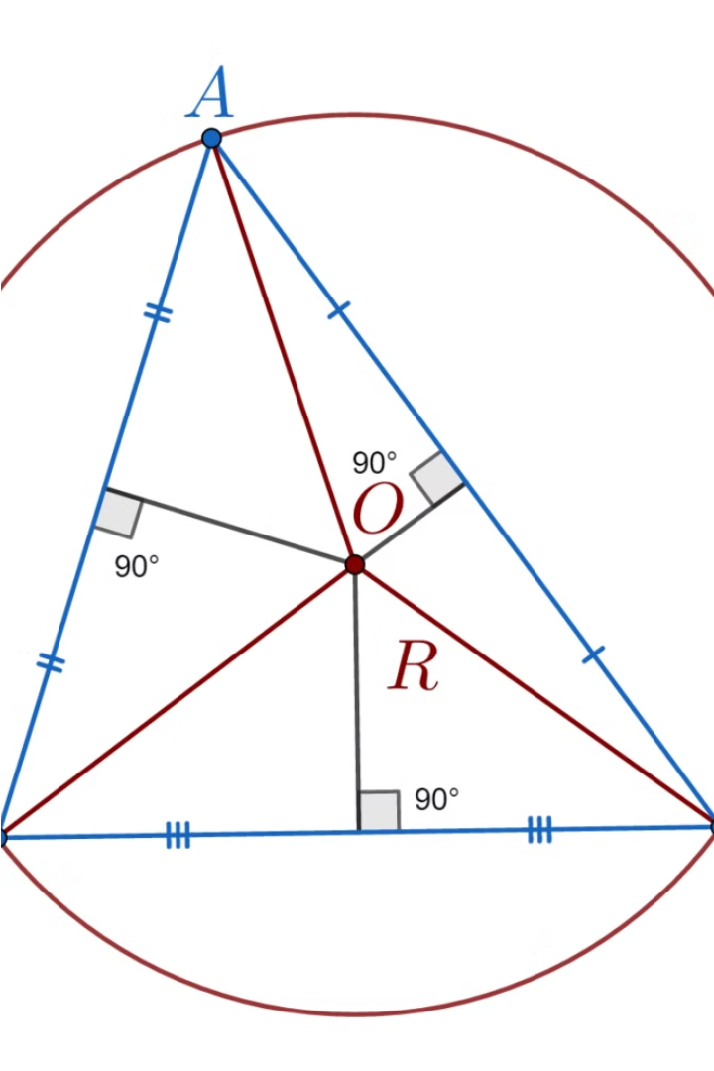
Triunghiul acutunghic
Triunghiul acutunghic este un tip de triunghi în care toate cele trei unghiuri interne sunt unghiuri acute, adică mai mici de 90 de grade. Acest lucru se datorează faptului că suma tuturor unghiurilor interioare ale unui triunghi este întotdeauna egală cu 180 de grade, iar dacă toate cele trei unghiuri sunt mai mici de 90 de grade, atunci ele vor însuma 180 de grade.
Triunghiul acutunghic este considerat cel mai "elegant" și "armonios" dintre toate tipurile de triunghiuri, deoarece toate unghiurile sale sunt proporționale și echilibrate. Acest tip de triunghi are o stabilitate înaltă și este frecvent întâlnit în natură, în arhitectură și în diverse aplicații inginerești. Datorită proprietăților sale geometrice favorabile, triunghiul acutunghic este preferat în multe domenii, de la construcții și design până la inginerie mecanică și aerospațială.

